Slide 1
Canvas 基 础 ——直线、矩形、弧形、文字、图片

Slide 2
技能目标
了解 canvas 的使用场景
理解什么是 canvas
掌握基本的 canvas API （矩形、弧形、文字、添加图片）
Notes:
讲解指导：
1、重点内容：if语句、自定义函数和函数的应用，这部分内容学员要牢固掌握，后面演示操作例子中用到这些知道也要详细解释，让学员能够灵活运用这些知识；
2、JavaScript概述，学员知道如何应用JavaScript即可，掌握外部引用JS文件方法和使用<script>标签应用javascript即可；
3、变量、数据类型、运算符、注释：学员要掌握，但是这里不着重讲解，让学员知道就行了，以后的章节中在演示操作例子中循徐渐进的让学员慢慢理解并加深印象，这些内容在后面章节的操作例子中大量用到，每次用到都要详细讲解；

Slide 3
canvas 是 HTML5 提供的一个用于展示绘图效果的标签。最早 canvas 是苹果提出的一个方案，今天已经在大多数浏览器中实现。
什么是Canvas

Slide 4
应用场景
游戏
可视化数据
banner 广告
多媒体
未来（模拟仿真 threejs.org、图形编辑）
Notes:
讲解指导：
1、重点内容：if语句、自定义函数和函数的应用，这部分内容学员要牢固掌握，后面演示操作例子中用到这些知道也要详细解释，让学员能够灵活运用这些知识；
2、JavaScript概述，学员知道如何应用JavaScript即可，掌握外部引用JS文件方法和使用<script>标签应用javascript即可；
3、变量、数据类型、运算符、注释：学员要掌握，但是这里不着重讲解，让学员知道就行了，以后的章节中在演示操作例子中循徐渐进的让学员慢慢理解并加深印象，这些内容在后面章节的操作例子中大量用到，每次用到都要详细讲解；

Slide 5
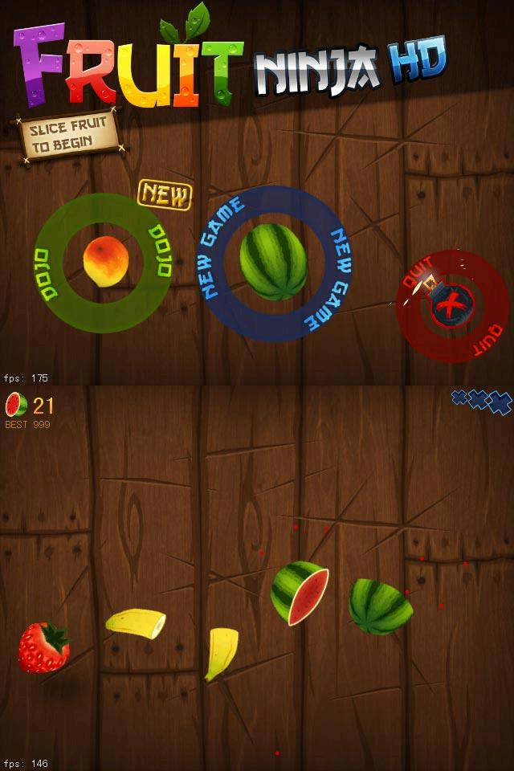
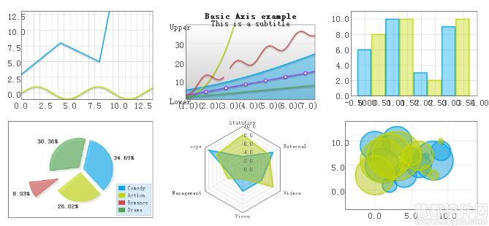
canvas 的应用
Notes:
讲解：ECMAScript是一种开放的、国际上广为接受的、标准的脚本语言规范。
1、JavaScript与ECMAScript的关系，以及ECMAScript是一种开放的、国际上广为接受的、标准的脚本语方规范，描述的内容：语法、变量、数据类型、逻辑控制语句等
2、编码遵循ECMAScript标准

Slide 6
创建 canvas 画布和画笔
<canvas id = "cas" width = "600" height="300"></canvas>
创建画布（相当于拿出一张纸，准备开始画画）
var can = document.querySelector("#cas");
var ctx = can.getContext("2d");
var ctx = document.querySelector("#cas").getContext("2d");
创建画笔（相当于拿出一支笔）
Notes:
讲解：ECMAScript是一种开放的、国际上广为接受的、标准的脚本语言规范。
1、JavaScript与ECMAScript的关系，以及ECMAScript是一种开放的、国际上广为接受的、标准的脚本语方规范，描述的内容：语法、变量、数据类型、逻辑控制语句等
2、编码遵循ECMAScript标准

Slide 7
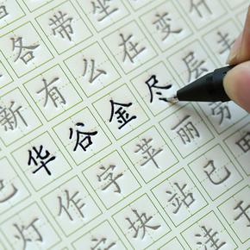
绘制直线
cxt.moveTo(x,y); x,y是落笔点坐标
cxt.lineTo(x,y); 移动到的点的坐标
上面两句话绘出了路径，但是路径是没有颜色的（相当于字帖上的凹陷）。
cxt.stroke();
这句用笔按照路径绘出图形（相当于用笔描字帖）

Slide 8
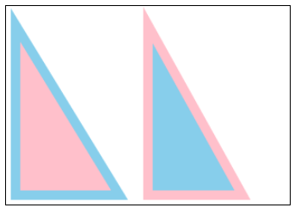
运用：绘制三角形
ctx.strokeStyle = "red"; 笔的颜色
ctx.lineWidth = "10"; 笔的粗细
ctx.fillStyle = "rgb( , , )";
ctx.fill(); 相当于油漆桶刷墙
ctx.closePath(); 关闭本路径
ctx.beginPath(); 开启新路径
Notes:
讲解：
与CSS对比讲解script标签、type属性；
<script>…</script>可以包含在文档中的任何地方，只要保证这些代码在被使用前已读取并加载到内存即可。
演示（javascript基本结构）：介绍例子中的语句作用，让学员对Javascript有一个认识即可；

Slide 9
路径 Path 和 beginPath()
路径是你描绘的多个形状的集合，它从一个 beginPath() 开始，直到遇到另一个 beginPath() 结束。在每一条路径内，只有最后一个fillStyle / strokeStyle 起作用。
stroke / fill 都是以上一次 beginPath( ) 之后的所有路径为基础进行绘制。
即使你用moveTo 把画笔移到了别的位置，只要不beginPath( )，就还是同一条路径。
Notes:
讲解：
与CSS对比讲解script标签、type属性；
<script>…</script>可以包含在文档中的任何地方，只要保证这些代码在被使用前已读取并加载到内存即可。
演示（javascript基本结构）：介绍例子中的语句作用，让学员对Javascript有一个认识即可；

Slide 10
closePath()
closePath 的意思不是结束路径，而是关闭路径，它会试图从当前路径的终点连一条路径到起点，让整个路径闭合起来。但是，这并不意味着它之后的路径就是新路径了！
所以它和 beginPath（）几乎没关系。
Notes:
讲解：
与CSS对比讲解script标签、type属性；
<script>…</script>可以包含在文档中的任何地方，只要保证这些代码在被使用前已读取并加载到内存即可。
演示（javascript基本结构）：介绍例子中的语句作用，让学员对Javascript有一个认识即可；

Slide 11
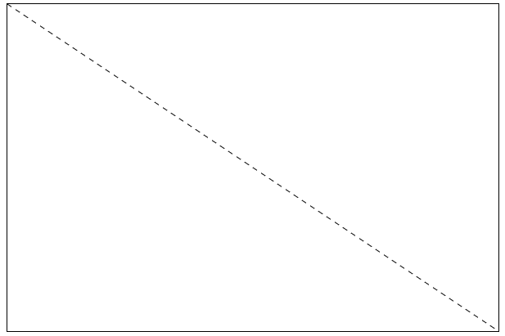
练习
绘制一个蓝色梯形，一个红色梯形
绘制一条水平虚线
绘制倾斜虚线：从左上角到右下角
绘制斜率为30度的倾斜曲线
Notes:
讲解：
与CSS对比讲解script标签、type属性；
<script>…</script>可以包含在文档中的任何地方，只要保证这些代码在被使用前已读取并加载到内存即可。
演示（javascript基本结构）：介绍例子中的语句作用，让学员对Javascript有一个认识即可；

Slide 12
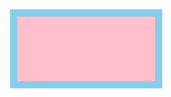
绘制矩形
ctx.rect(x,y,width,height);
ctx.stroke();
ctx.strokeRect(x,y,width,height);
ctx.fillRect(x,y,width,height);
x,y 是红色小圆点的坐标，即定义的是矩形左上角的位置，
width/height 是矩形的宽和高

Slide 13


运用
德国
巴勒斯坦

Slide 14
比较
.fillRect()
.fillRect 是一个独立的命令，它可以勾勒出一个矩形的形状。如果你把多个.fillStyle命令和多个.fillRect命令搭配使用，每个矩形都会是离它最近的那个.fillStyle规定的颜色。
.fillRect 与 strokeRect 这种直接画出独立区域的函数，并不打断当前的path。
.rect()
.rect 是 canvas 路径命令的一部分。

Slide 15
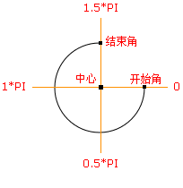
绘制弧形
cxt.arc(x,y,r,starAngle,endAngle,counterclockwise)
逆时针 true，顺时针 false

Slide 16


运用
日本
孟加拉

Slide 17
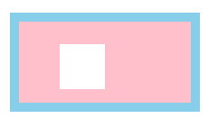
清除矩形
ctx.clearRect(x,y,width,height);
x,y是红色小圆点的坐标，width/height是白色矩形的宽和高
作用：擦除画布，在动画中使用较多
示例：矩形移动、圆环移动
Notes:
讲解：
与CSS对比讲解script标签、type属性；
<script>…</script>可以包含在文档中的任何地方，只要保证这些代码在被使用前已读取并加载到内存即可。
演示（javascript基本结构）：介绍例子中的语句作用，让学员对Javascript有一个认识即可；

Slide 18

贝塞尔曲线
贝塞尔曲线是计算机图形图像造型的基本工具，是图形造型运用得最多的基本线条之一。它通过控制曲线上的点来创造、编辑图形。

Slide 19
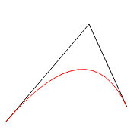
二次贝赛尔曲线
ctx.quadraticCurveTo(cpx,cpy,x,y);
控制点（cpx,cpy）
终点（x,y）
起点
Notes:
讲解：
与CSS对比讲解script标签、type属性；
<script>…</script>可以包含在文档中的任何地方，只要保证这些代码在被使用前已读取并加载到内存即可。
演示（javascript基本结构）：介绍例子中的语句作用，让学员对Javascript有一个认识即可；

Slide 20
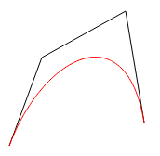
三次贝赛尔曲线
ctx.bezierCurveTo(cp1x,cp1y,cp2x,cp2y,x,y)；
控制点
(cp2x,cp2y)
控制点
(cp1x,cp1y)
终点（x,y）
起点

Slide 21
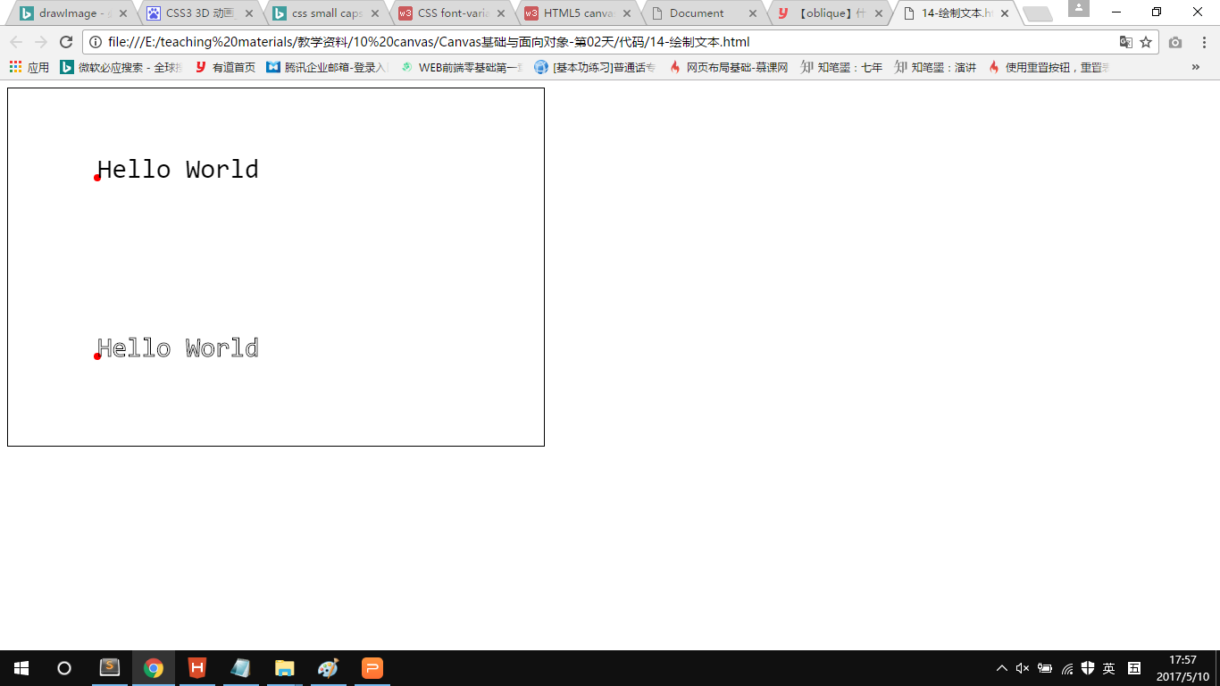
绘制文字
ctx.fillText("文本内容",x,y);
ctx.strokeText("文本内容",x,y);
x,y 是图中小圆点的坐标，也就是说定义的是文字左下角的位置

Slide 22
改变文字属性
ctx.font = "italic small-caps bold 12px arial";
属性值分别是 font-style font-variant font-weight font-size font-family
small-caps 的作用是把所有的小写字母均转换为大写，但是这些大写字体的尺寸比其余文本的尺寸更小。
ctx.textAlign = "left / center / right";
ctx.measureText(“文本内容”);
测量文本的宽度

Slide 23
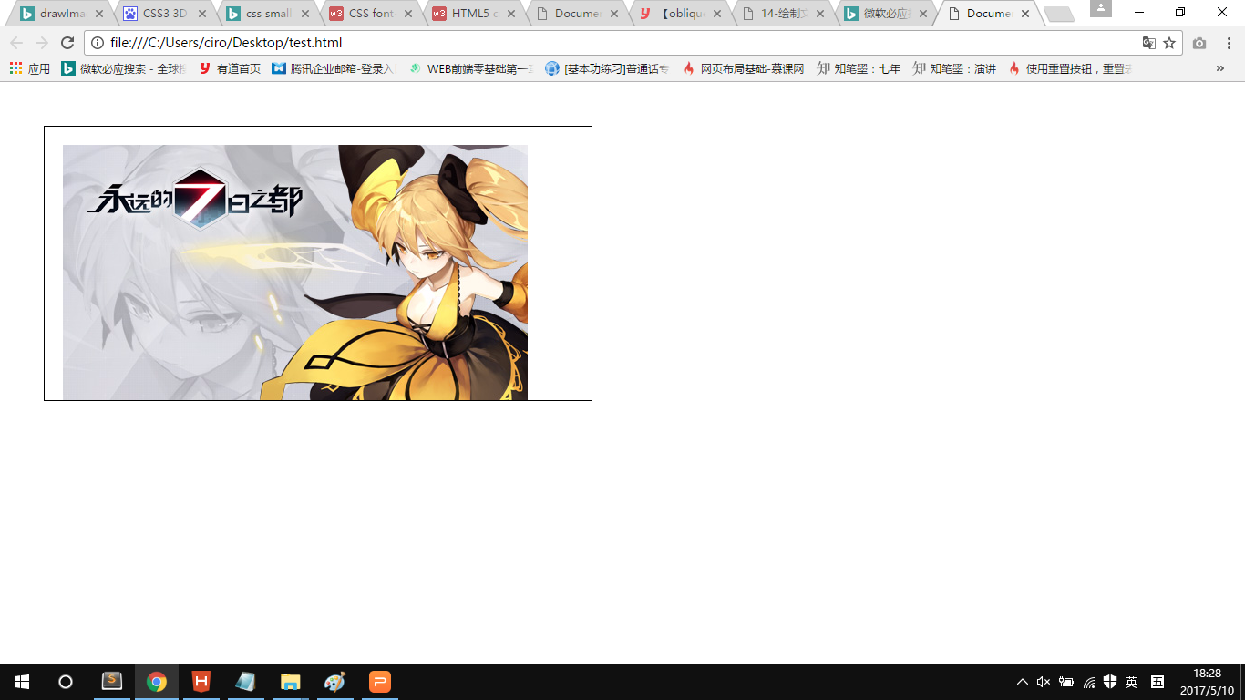
绘制图片
var img = new Image();
//创建 img 对象
img.src = "wedding.jpg";
//等价于获取 <img src="..." >
img.onload = function() {
//等图片加载完成再绘制
ctx.drawImage(img,sx,sy);
//在画布上定位图像，sx,sy是小红点的坐标，即图片的左上角在画布中的坐标。
}

Slide 24
绘制图片
ctx.drawImage(img,sx,sy,sw,sh);
在画布上定位图像，并规定图像的宽度和高度。
sw，sh 是图片在画布上的宽度和高度，通过这两个参数可以改变图片原本的大小。
ctx.drawImage(img,sx,sy,sw,sh,x,y,w,h);
裁剪图像，并在画布上定位被剪切的部分。

Slide 25
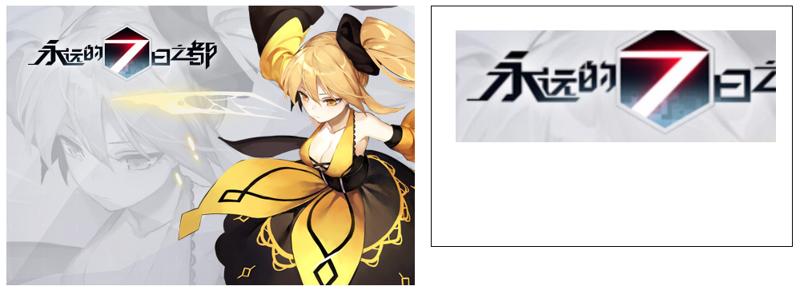
图解
sx,sy 是小红点的坐标，sw,sh 是欲截取的红框部分的宽度和高度，x,y 是绿色圆点在画布中的坐标，w,h 是截取来的图片在画布中的宽度和高度。

Slide 26
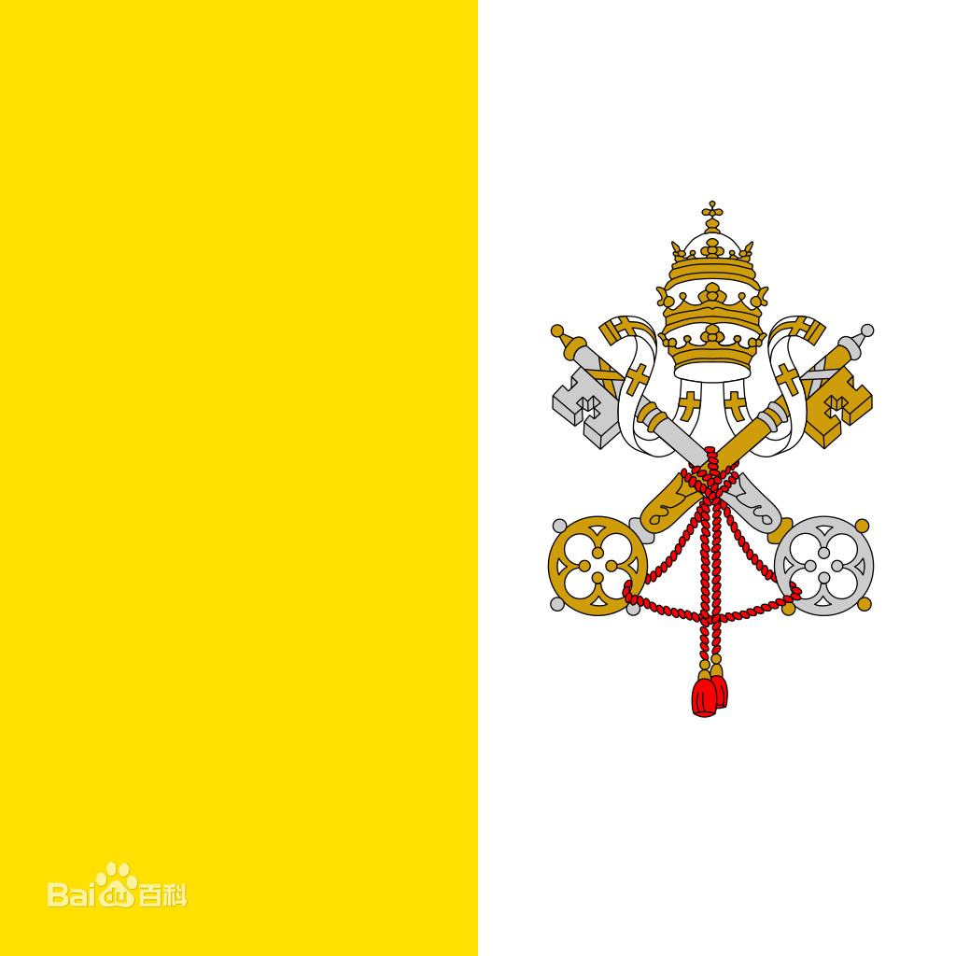
运用
梵蒂冈

Slide 27
用canvas实现动画

Slide 28
Thanks

